Slide 1
საქართველოს გარემოს დაცვისა და სოფლის მეურნეობის სამინისტრო
ქ. თბილისში შპს ,,კავკას მეტალის” ლითონის ცხელი მოთუთიების საწარმოს მოწყობისა და ექსპლუატაციის პროექტის გარემოზე ზემოქმედების შეფასების ანგარიშის საჯარო განხილვა
შპს “მაგმა”

Slide 2
საქართველოს კანონის ,,გარემოსდაცვითი შეფასების კოდექსი’’ პროცედურები
სკოპინგის ანგარიში;
საზოგადოების ინფორმირება, საჯარო განხილვა, მოსაზრებების გათვალისწინება;
სკოპინგის დასკვნა;
გზშ-ის ანგარიში;
საზოგადოების ინფორმირება, საჯარო განხილვა, მოსაზრებების გათვალისწინება;
გარემოსდაცვითი გადაწყვეტილება;

Slide 3
სკოპინგი – პროცედურა, რომელიც განსაზღვრავს გარემოზე ზემოქმედების შეფასებისთვის მოსაპოვებელი და შესასწავლი ინფორმაციის ჩამონათვალს;
სკოპინგის ანგარიში – წინასწარი დოკუმენტი, რომელიც საქმიანობის განმახორციელებელმა ან/და კონსულტანტმა მოამზადა და რომლის საფუძველზეც სამინისტრო გასცემს სკოპინგის დასკვნას;
სამინისტროს მიერ გაცემული სკოპინგის დასკვნის საფუძველზე საქმიანობის განმახორციელებლი ამზადებს გარემოზე ზემოქმედების შეფასების ანგარიშს.
სამინისტროს მიერ სკოპინგის დასკვნის დამტკიცების შემდეგ საქმიანობის განმახორციელებელი ან/და კონსულტანტი სკოპინგის დასკვნის საფუძველზე ამზადებს გარემოზე ზემოქმედების შეფასების ანგარიშს და უზრუნველყოფს მის სამინისტროში წარმოდგენას, რომლის საფუძველზეც გაიცემა გარემოსდაცვითი გადაწყვეტილება.

Slide 4
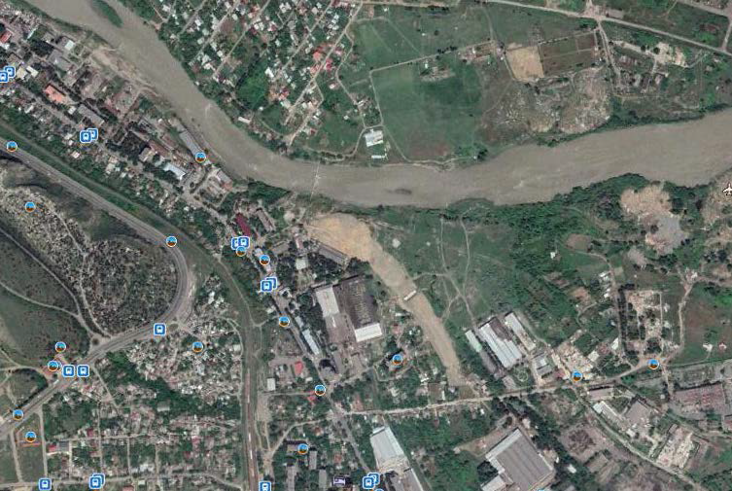
საწარმოს განთავსების ადგილი
შპს „კავკას მეტალის” ლითონის ცხელი მოთუთიების საწარმო მდებარეობს ქ. თბილისში, რუსთავის გზატკეცილი 36-ში.
მანძილი საწარმოდან უახლოეს სახლამდე 40მეტრი.
საწარმო განლაგდება 2,25 ჰა ფართის, არასასოფლო-სამეურნეო დანიშნულების, შპს „კავკას მეტალი“-ს საკუთრებაში მყოფ (ს/კ 01.18.12.010.081) ფართობზე. ტერიტორიაზე ფუნქციონირებდა „პატონის სახელობის ლითონების შედუღების ქარხანა“ და განლაგებულია საწარმოო ზონაში, თბილისი - რუსთავის ცენტარლური მაგისტრალის მარჯვენა მხარეს.
მდ. მტკვარი. 240 მ.
უახლოესი საცხოვრებელი სახლი 40 მ

Slide 5
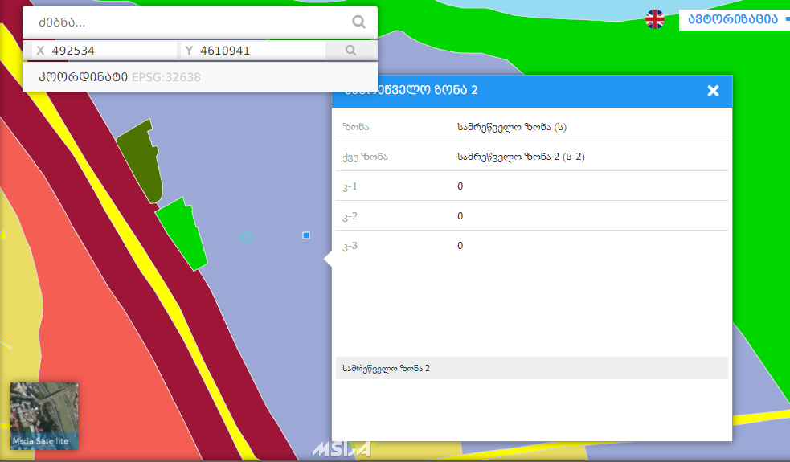

Slide 6
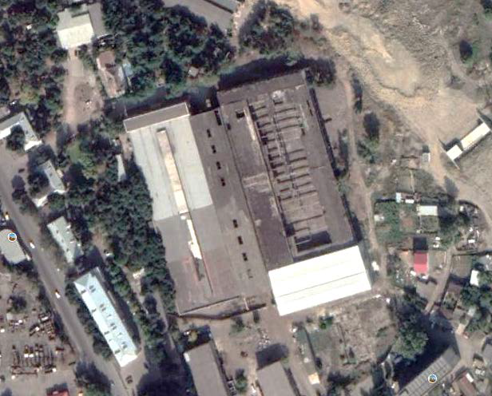
სიტუაციური რუკა
ლითონის ცხელი მოთუთიების საწარმო ხაზი
საცხოვრებელი სახლი
„მონოლითის“
საწარმო
საცხოვრებელი სახლი

Slide 7
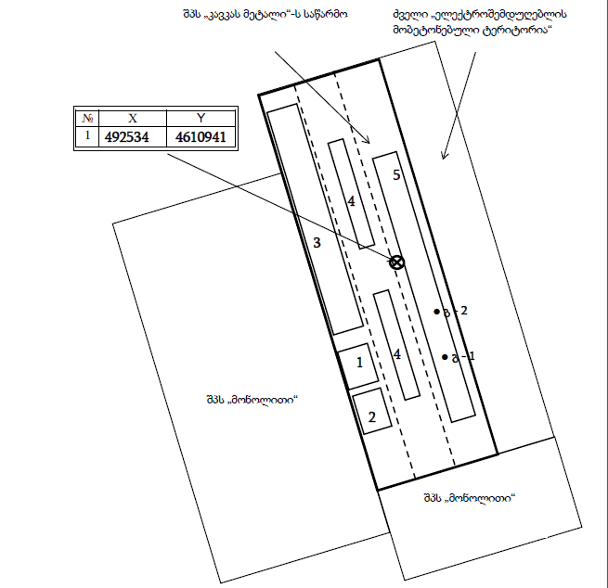
საწარმოს ტექნოლოგიური მოწყობილობები განლაგებული იქნება 6 მეტრი სიმაღლის, მთლიანად გადახურულ, რკინა-ბეტონის შენობაში. საწარმოს ტერიტორია ისევე, როგორც მისი მიმდებარე ტერიტორია სამი მხრიდან მთლიანად დეგრადირებულია.
გენგეგმა.
1.ოფისი; 2. დამხმარე სათავსი; 3. საწყობი; 4. მავთულის გამჭიმ დამკალიბრებელი მანქანა;
5 . ლითონის ცხელი მოთუთიავების დანადგარი.

Slide 8
საპორექტო წარმადობა, გამოყენებული ნედლეული და სამუშაო გრაფიკი
საპროექტო წარმადობა- დაბალნახშირბადიანი, ფოლადის , თუთიის ფენით დაფარული მავთულის წარმოება- 12000 ტონა/წლ;
დღის განმავლობაში შესაძლებელია 40 ტ. პროდუქციის გამოშვება. საწარმოს მუშაობის რეჟიმია წელიწადში 300 დღე, 24 საათიანი სამუშაო გრაფიკით.

Slide 9
საწარმოს ტექნოლოგიური პროცესის აღწერა
საწარმო პროცესი იწყება ფოლადის გლინულის მიწოდებით გაჭიმვის მეთოდით დაწვრილების (ადიდვის) და დაკალიბრების ორ ხაზზე. დაწვრილებული, საჭირო დიამეტრზე დაკალიბრებული და შესაბამის დოლზე დახვეული მავთულის ნაწილი გადაიტანება მზა პროდუქციის საწყობში, საიდანაც ხდება მისი რეალიზაცია, ხოლო უფრო დიდი ნაწილი მიეწოდება ცხელი მოთუთიავების ხაზს.
ცხელი მოთუთიავების პროცესში თავდაპირველად მავთული ეშვება 50 – 600C ტემპერატურამდე გამთბარ 8 – 10% კონცენტრაციის სუსტი ფოსფორმჟავით ავსებულ აბაზანაში, სადაც ხდება მისი ულტრაბგერით რეცხვა და ფოსფატაცია. შემდგომ, სრულად გარეცხვისათვის (გასუფთავებისათვის) მავთულები განიცდიან 4 საფეხურიან რეცხვას, სადაც ბოლო საფეხური ცხელი წყლით რეცხვაა. გამშრალებული შედის წინასწარ, 440 ℃ - 460 ℃-მდე გახურებულ ცხელი მოთუთიების ღუმელში, რა დროსაც ხდება მისი თუთიის ფენით დაფარვა. ღუმელიდან გამოსული მავთული გაცივების მიზნით გაივლის წყლის აუზს, რომელშიც გაგრილდება, ორი მიმღები მანქანაზმის მეშვეობით ამოიხვევა კოჭებზე და გადაიტანება საწყობში.

Slide 10
ცხელი მოთუთიავების ტექნოლოგიური ხაზის პრინციპული სქემა
1 -მავთულის სწრაფად გამხვევი მექანიზმი; 2- ულტრაბგერითი ფოსფატირების მოწყობილობა; 3 - ფოსფატირებული მავთულის ოთხჯერადი რეცხვის მოწყობილობა; 4 - შრობის მოწყობილობა; 5 - ცხელი მოთუთიავების ღუმელი; 6 - მოთუთიავების ავზი; 7 - ჰაერით გაცივების მექანიზმი; 8 - წყლით გაცივების მექანიზმი; 9 - მიმმართველი; 10 - დახვევის მექანიზმი.

Slide 11
გამოყენებული ნედლეული და რესურსები
დაბალნახშირბადიანი, ფოლადის გლინულა - 12000 ტონა/წლ, რომელსაც მიიღებს მეტალურგიული ქარხნებიდან;
თუთია - 380 ტონა/წლ; მიიღებს უკრაინიდან;
ფოსფორმჟავა -25 ტონა/წლ; რომელსაც მიიღებს სპეციალური ცისტერნებით და განათავსებს საწარმოს ტერიტორიაზე შექმნილ იზოლირებულ საწყობში სპეციალურ ჰერმეტულ ჭურჭლებში;
ტექნიკური წყალი, რომელსაც საწარმო აიღებს ცენტრალური წყალსადენის ქსელიდან ხელშეკრულების საფუძველზე;
ელ. ენერგია, რომელსაც მიიღებს “თელასი”-ს უახლოესი ქვესადგურიდან;
ადამიანური რესურსი 35 კაცის ოდენობით: 7 ტექნიკოსი (ტექნოლოგიურ მოწყობილობებზე, 24 მუშა, 3 დაცვის თანამშრომელი.
ნედლეულის მიღება მოხდება სარკინიგზო ან/და საავტომობილო ტრანსპორტის საშუალებით (ტერიტორიაზე შედის სარკინიგზო ხაზი.

Slide 12
ალტერნატიული ვარიანტები: 1) არაქმედების ალტერნატივა; 2) ადგილის ალტერნატივა; 3) ტექნოლოგიური ალტერნატივები
1) დასაქმდება 35 ადამიანი და პროდუქციით მოამარაგებს რამოდენიმე სამშენებლო და (ან) სავაჭრო ორგანიზაციას.
2) საწარმოს განთავსების ადგილის შერჩევა მოხდა შემდეგი ფაქტორების გათვალისწინებით: - მიწის ნაკვეთი, რომელზედაც მოხდა საამქროს დაპროექტება არასასოფლო–სამეურნეო დანიშნულებისაა, ხელსაყრელია ტექნოლოგიური ხაზის მოსაწყობად, მთლიანად მობეტონებულია, და დეგრადირებულია. საინჟინრო-გეოლოგიურმა შესწავლამ ცხადყო მისი საიმედობა.
საპროექტო ტერიტორია ახლოსაა გზატკეცილთან და სავარაუდო ნედლეულის მომწოდებელ საწარმოებთან.
ყოველგვარი საჭირო კომუნიკაციები (ელ. ენერგია, წყალი, კანალიზაცია), საავტომობილო და სარკინიგზო გზები უკვე მიყვანილია.
3) „კავკას მეტალს” უკვე შეძენილი აქვს თანამედროვე ტექნოლოგიური დანადგარები, რომელიც მთლიანად უზრუნველყოფს საერთაშორისო სტანდარტის პროდუქციის წარმოებას.

Slide 13
გარემოზე შესაძლო ზემოქმედების სახეები
საქმიანობის განხორციელებისას მოსალოდნელია შემდეგი სახის ზემოქმედებები:
ატმოსფერულ ჰაერში მავნე ნივთიერებების ემისიები და ხმაურის გავრცელება;
ნიადაგისა და გრუნტის დაბინძურების რისკები;
ბიოლოგიურ გარემოზე ზემოქმედება;
ნარჩენების წარმოქმნის და მართვის შედეგად მოსალოდნელი ზემოქმედება;
ზემოქმედება ადამიანის ჯანმრთელობასა და უსაფრთხოებაზე;
კუმულაციური ზემოქმედება.
გარემოზე ნეგატიური ზემოქმედება მოსალოდნელია, როგორც მოწყობის, ასევე მისი ექსპლუატაციის ეტაპზე. თუმცა, უნდა აღინიშნოს, რომ საწარმოს მოწყობა მოხდება არსებულ შენობებში და ამ ეტაპზე მოსალოდნელი ნეგატიური ზემოქმედებები გაცილებით დაბალი მასშტაბის და ამასთანავე დროში შეზღუდული იქნება.

Slide 14
ატმოსფერულ ჰაერში ემისიები და ზემოქმედება
საწარმოს განთავსების ტერიტორია მდებარეობს საწარმო ზონაში. ამიტომ ფონური კონცენტრაციის მნიშვნელობები დადგენილი იქნა გარემოს ეროვნული სააგენტოს მიერ ატმოსფეროს დაბინძურების დაკვირვების პოსტებზე რეგულარული დაკვირვებების მონაცემების საფუძველზე.
საწარმოდან უახლოესი მოსახლე დაშორებულია 100 მეტრი მანძილით გ-1 გაფრქვევის წყაროდან (ცხელი მოთუთიების ღუმელი) ნულოვანი კოორდინატებით, ხოლო 40 მეტრი მანძილით - საწარმოს შენობიდან, ამიტომ მოქმედი კანონმდებლობის თანახმად, მავნე ნივთიერებათა გაბნევის ანგარიში განხორციელდა საწარმოდან დაშორებულ როგორც 100 მეტრი, ასევე 40 მეტრი რადიუსის მანძილზე.
საწარმოს საქმიანობის შედეგად ატმოსფეროში გამოიყოფა სხვადასხვა მავნე ნივთიერებები. ყურადღებას და განხილვას მოითხოვს დაგეგმილი საქმიანობის შედეგად გარემოში გაფრქვეული შემდეგი მავნე ნივთიერებები: ფოსფორმჟავასა და თუთიის ორთქლი. გზშ-ის ანგარიშში წარმოდგენილი ატმოსფერულ ჰაერში მავნე ნივთიერებათა გაფრქვევის ანგარიში შესრულებულია საწარმოს მაქსიმალური დატვირთვის პირობებისთვის.
თუთიის ოქსიდის წლიური გაფრქვევა ტოლი იქნება: 1,037 ტ/წელი.
ფოსფორმჟავას წლიური გაფრქვევა ტოლი იქნება: 0,132 ტ/წელი

Slide 15
მავნე ნივთიერებათა გაფრქვევის წყაროების დახასიათება (საინვენტარიზაციო ფორმები)

Slide 16
ატმოსფერულ ჰაერში მავნე ნივთიერებათა გაბნევის ანგარიშის შედეგთა ანალიზი
მავნე ნივთიერებათა გაბნევის ანგარიშმა აჩვენა, რომ არცერთი მავნე ნივთიერებისათვის ფაქტიური კონცენტრაციის მნიშვნელობა საწარმოდან დაშორებულ უახლოეს მოსახლემდე არ აღემატება ზღვრულად დასაშვები კონცენტრაციის ნორმატიულ მნიშვნელობას, ამიტომ მავნე ნივთიერებათა გაფრქვევების რაოდენობის მიღებული სიდიდეები შეიძლება ჩაითვალოს ზღვრულად დასაშვებ გაფრქვევის ნორმებად.

Slide 17
ხმაურით გამოწვეული ზემოქმედება
საწარმოს მუშაობის პროცესს თან დევს ხმაურის წარმოქმნა და გავრცელება, რამაც შეიძლება გავლენა მოახდინოს გარემოზე და ადამიანებზე. ხმაურის გავცელების ძირითად წყაროებს წარმოადგენს საწარმოში გათვალისწინებული ორი დანადგარი, ძირითადად მათი მბრუნავი დოლები. მათი ხმაურის დონეების დადგენის მიზნით იდენტურ საწარმოებში ჩატარებული ВШВ-003, ხელსაწყოთი ჩატარებულმა ინსტრუმენტულმა გაზომვებმა გვიჩვენა, რომ ხმაურის ჯამური დონე საწარმო უბანზე 60 - 65 დბ. არ აჭარბებს. საწარმო პროცესი მიმდინარეობს დახურულ შენობაში. „საამშენებლო ნორმებისა და წესების“ – СНиП II-12-77М-ის მიხედვით, საწარმოს შენობა ხმაურის დონეს უახლოეს დასასვენებელ ან საცხოვრებელ ოთახებამდე არანაკლებ 45 დბა-თი ამცირებს. ამდენად საწარმიო პროცესში წარმოქმნილი ხმაურის დონე შენობის გარეთ 20 დბა -ს არ აღემატება .

Slide 18
ზემოქმედება წყლის ხარისხზე
საწარმოში წყალი საჭიროა ტექნიკური და სასმელ-სამეურნეო მიზნისათვის.
სასმელ-სამეურნეო და ტექნიკური წყალმომარაგება წყალმომარაგება გათვალისწინებულია გაერთიანებული წყალმომარაგების კომპანიის თბილისის სერვისცენტრის წყალსადენის ქსელიდან, სათანადო ხელშეკრულების საფუძველზე.
ტექნოლოგიაში წყალი გამოიყენება:
1. მავთულის ფოსფატაციის პროცესში;
2. მავთულის ოთხსაფეხურიანი რეცხვისას;
3. მოთუთიავებული ფოლადის მავთულის გასაგრილებლად.
ფოსფატაციის პროცესში წყალი გამოიყენება მხოლოდ სუსტი ფოსფორმჟავის თავდაპირველად მომზადებისას. შემდგომ წარმოებს მხოლოდ ფოსფატაციის პროცესში დაკარგული (მაგ. აორთქლებული) შევსება;
ასევე მავთულის ოთხსაფეხურიანი რეცხვისას ოთხივე ავზი თავდაპირველად მხოლოდ ივსება ტექნიკური წყლით. შემდგომში ხდება მხოლოდ ოთხსაფეხურიანი რეცხვისას და გაფილტრვის დროს დაკარგული წყლის შევსება.
ხანძარის შემთხვევაში წყლის აღება სპეციალიზებულ სახანძრო მანქანებს შეუძლიათ ნებისმიერი სუფთა (გაფილტრული) წყლის აუზიდან, რამდენადაც ნებისმიერის მოცულობა ბევრად აღემატება ხანძარქრობისთვის საჭირო (1 მ3 წყალი) მოცულობას

Slide 19
ამდენად, საწარმოს მიერ სხვადასვა დანიშნულებით გამოყენებული წყლის წლიური ხარჯი იქნება
202,5 + 66,2+ (3×300) + 0.945 = = 1169.65 მ3/წელ.
ზემოქმედება ზედაპირულ წყლებზე - საწარმოს მოწყობისა და ექსპლოატაციის პირობებში ზედაპირული წყლების ხარისხზე პირდაპირი სახით ზემოქმედება მოსალოდნელი არ არის .
საწარმოს ფუნქციონირების პროცესში წარმოიქმნება საყოფაცხოვრებო კატეგორიის წყლები, რომლებიც ჩაედინება ქალაქის საკანალიზაციო ქსელში.
წარმოება გათვალისწინებულია გადახურულ ოთხივე მხრიდან ბეტონის კედლებით შემოფარგლულ სივრცეში, საიდანაც ნედლეულის გატანა მოხდება ავტომობილებით ან/და სარკინიგზო ტრანსპორტით, შესაბამისად, სანიაღვრე ჩამდინარე წყლები არ წარმოიქმნება.

Slide 20
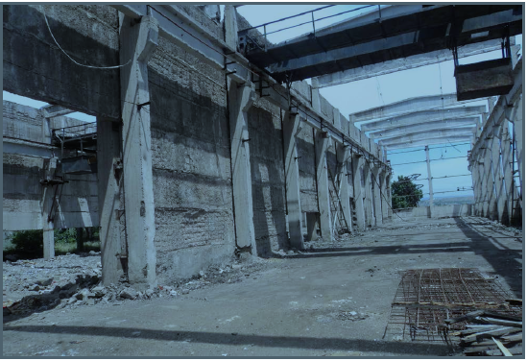
ზემოქმედება ნიადაგის და გრუნტის ხარისხზე
საწარმო ექსპლუატაცია დაგეგმილია არასასოფლო-სამეურნეო დანიშნულების მიწის ნაკვეთზე, ნაყარ გრუნტზე, რომელიც შემოტანილი იქნა წინა საუკუნეში, ქარხანა „ელექტროშემდუღებელი“-სათვის სამშენებლო მოედნის მოსამზადებლად. ტერიტორია, როგორც მთლიანად შენობაში მოქცეული სივრცე სრულად შემოსაზღვრული იქნება კაპიტალური კედლებით და გადახურული თანამედროვე სახურავით.
ნეგატიური ზემოქმედება შეიძლება გამოიწვიოს მხოლოდ საწარმოში წარმოქმნილი საყოფაცხოვრებო და საწარმოო ნარჩენების არასწორმა მართვამ.

Slide 21
ნარჩენების წარმოქმნა და მათი მართვის პროცესში მოსალოდნელი ზემოქმედება
საწარმოში წარმოიქმნება როგორც საყოფაცხოვრებო ასევე საწარმო ნარჩენები. საყოფაცხოვრებო ნარჩენებისათვის საწარმოს ტერიტორიაზე დადგმულია კონტეინერი, რომელიც შევსების შემთხვევაში გაიტანება საყოფაცხოვრებო ნაგავსაყრელზე დასუფთავების სამსახურის შპს „თბილსერვისჯგუფი“-ს მიერ.
საწარმოს ტერიტორიაზე, მანქანა-დანადგარების სარემონტო სამუშაოების დროს შესაძლოა დაგროვდეს ლითონის ჯართი, რომელიც პერიოდულად გაიტანება ჯართის მიმღებ პუნქტებში. გარდა ამისა მცირე სარემონტო სამუშაოების დრო შესაძლოა დაგროვდეს ზეთიანი ჩვრები და შეცვლილი ნაწილები, რომლებიც დაგროვდება სპეციალურ ლითონის კონტეინერებში. მათი შევსების შემთხვევაში ნარჩენების გატანა მოხდება ნაგავსაყრელზე სპეციალური ხელშეკრულების საფუძველზე.
ფოსფატაციის პროცესში წარმოიქმნება რკინის ნაერთები და ფოსფატები. ამასთანავე უნდა აღინიშნოს, რომ რკინის ნაერთები გადაეცემა მეტალურგიულ საწარმოებს, ხოლო ფოსფატები გამოიყენება ადგილზევე, როგორც რეაგენტი ფოსფორმჟავის ხსნარის მოსამზადებელ პროცესში და(ან) საპოხად ფოლადის გლინულასაგან მავთულის გაჭიმვა-დაკალიბრების პროცესში.
საპროექტო სიმძლავრის გათვალისწინებით, 380ტ/წლ თუთიის გამოყენებისას, წიდის სახით დარჩება: - Ni - ნიკელი - 0.57ტ/წლ; Pb - ტყვია - ≤ 19 კგ/წლ; Cd - კადმიუმი - ≤ 19 კგ/წლ; Fe - რკინა - ≤ 19 კგ/წლ; Al - ალუმინი - ≤ 19 კგ/წლ; Cu - სპილენძი - ≤ 3.8 კგ/წლ. წიდა პერიოდულად გადაეცემა მეტალურგიულ საწარმოებს ან ფერადი ლითონის მიმღებ პუნქტებს.

Slide 22
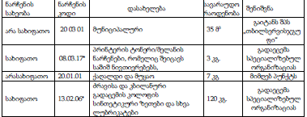
ინფორმაცია (არატექნოლოგიური) ნარჩენების სავარაუდო რაოდენობის შესახებ

Slide 23
ზემოქმედება ადამიანის ჯანმრთელობასა და უსაფრთხოებაზე
საწარმოს ექსპლუატაციის პროცესში მომსახურე პერსონალისა და(ან) სხვა ადამიანებზე, მათ ჯანმრთელობასა და უსაფრთხოებაზე უარყოფითი ზემოქმედება მოსალოდნელი არ არის.
ძლიერი ზემოქმედება მოსალოდნელია ექსპლუატაციის პირობების დარღვევის (მაგალითად, სატრანსპორტო საშუალების ან/და მანქანა დანადგარების არასწორი მართვა), აგრეთვე სხვადასხვა მიზეზის გამო შექმნილი ავარიული სიტუაციის შემთხვევაში.
შესაძლო ზემოქმედებების ანალიზისას ადამიანთა ჯანმრთელობაზე პირდაპირი ზემოქმედების პრევენციის მიზნით მნიშვნელოვანია უსაფრთხოების ნორმების მკაცრი დაცვა და მუდმივი ზედამხედველობა. საწარმოს პერსონალის ჯანმრთელობაზე ზემოქმედების შესამცირებლად დამონტაჟებული იქნება გამწოვი ვენტილაციის სისტემა, 7 მეტრი სიმაღლის გამფრქვევი მილით.
კუმულაციური ზემოქმედება
საწარმოს გვერდით (მიჯრით) მდებარეობს შპს “მონოლითის” ლითონის არმირებისა და გლინულისა და არმატურისგან ნაკეთობათა დამზადების საწარმო, რომლის გარდა მოცემულ განთავსების არეალში მსგავსი ან სხვა პრფოლის საწარმოები არ მდებარეობენ.
იმის გამო, რომ შპს “მონოლითი” და შპს “კავკას მეტალი” სხვადასხვა სახის მავნე ნივთიერებებს აფრქვევენ, მათგან კუმულაციურ ზემოქმედებას არ ექნება ადგილი. ასევე, სხვადასხვა სახის გაფრქვეულ მავნე ნივთიერებების გამო, ვერ იქნა გათვალისწინებული თბილისის მოსახლეობისთვის დადგენილი მავნე ნივთიერებათა ფონური კონცენტრაციების მნიშვნელობები. რაც შეეხება ხმაურს, არც ერთ საწარმოში არ მუშაობს დანადგარები, რომელთა ხმაურის დონე დასაშვებს აღემატება და ორივე საწარმო იზოლირებულია ერთმანთისგან სქელი კაპიტალური კედლებით.

Slide 24
ზემოქმედება ბუნებრივ ლანდშაფტსა და ბილოგიურ გარემოზე
საწარმო მდებარეობს ურბანულ გარემოში, სადაც ლანდშაფტი მთლიანად სახეცვლილია და ამდენად გამორიცხულია ბუნებრივ ლანდშაფტზე, ფლორასა და ფაუნაზე დამატებითი უარყოფითი გავლენის მოხდენა. საკვლევი ტერიტორია ცხოველთა სახეობებისთვის მნიშვნელოვან საარსებო გარემოს არ წარმოადგენს. არადამაკმაყოფილებელი სანიტარულ-ეკოლოგიური პირობებისა და საავტომობილო გზების, სარკინიგზო მაგისტრალის და აეროპორტის სიახლოვიდან გამომდინარე, მის ფარგლებში მსხვილი ძუძუმწოვრების მოხვედრის ალბათობა თითქმის ნულოვანია. ტერიტორიაზე შემთხვევით შეიძლება მოხვდეს ისეთი მცირე ზომის სახეობები, როგორიცაა მინდვრის თაგვი, ყვავი, შაშვი, ხვლიკი და სხვ. საერთო ჯამში ცხოველთა სამყაროზე ზემოქმედება შეიძლება შეფასდეს, როგორც ძალიან დაბალი.
საწარმოს განლაგების ტერიტორიაზე და მის ირგვლივ ხე-მცენარეებიდან გვხვდება მხოლოდ რამოდენიმე ძირი ხელოვნურად დარგული ხე. აღნიშნულიდან გამომდინარე, მცენარეულ საფარზე ნეგატიური ზემოქმედების რისკი მინიმალურია

Slide 25
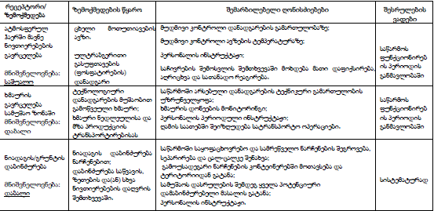
გარემოზე ნეგატიური ზემოქმედების შემარბილებელი ღონისძიებები საწარმოს ფუნქციონირებისას

Slide 26
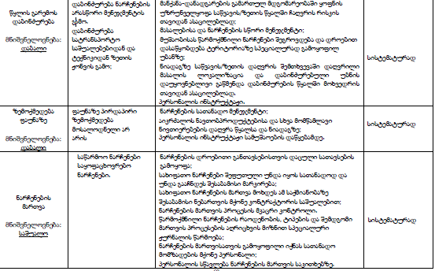

Slide 27
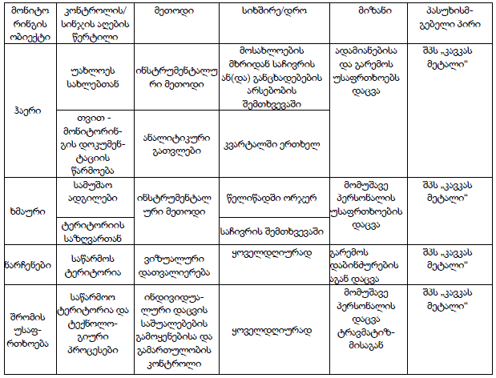
გარემოსდაცვითი მონიტორინგის გეგმა

Slide 28
საქმიანობის განხორციელების პროცესში უარყოფითი ზემოქმედების შემცირების ერთ-ერთი წინაპირობაა დაგეგმილი საქმიანობის სწორი მართვა მკაცრი მეთვალყურეობის (გარემოსდაცვითი მონიტორინგის) პირობებში
მადლობა ყურადღებისთვის !

